Slide 1

Sjøstrand skole
onsdag 3 . juni 2026

Slide 2
Informasjon om denne dagen
Presentasjon
Informasjon
Fotografering klokka 1055. Vær obs på at en ikke skal legge ut bilder av andre (barn eller voksne) på sosiale medier uten samtykke.
Presentasjonen legges ut på skolens hjemmeside.

Slide 3
Presentasjon
Øystein Mosfjeld, rektor
Anne-Gunn Mørk, assisterende rektor
Hanne Lampe Tollevik, leder på SFO
Mona Lindeland, kontorleder
Mette E. Homme, sosiallærer
Kristina H. Kristiansen, TPO (spes.ped) koordinator
Tonje T. Andersen, helsesykepleier
Rakel G. Nakkestad, kontakt for tospråklige elever
Vegard Woxmyhr- kontaktlærer
Janne L.H. Nilsen kontaktlærer
Brit Jorunn Byremo lærere
Solaug Andås, fagarbeider

Slide 4
Sjøstrand skole – høsten 2026
ca 295 elever - fordelt på 7 trinn
1. trinn : 50 elever
Kommer fra 8 ulike barnehager
«Rød tråd» mellom barnehage og skole- speeddating
Organisering (lek, friminutt, gruppedeling)
Foreldremøte tidlig høst (1.-3. trinn samlet først)
Utviklingssamtaler ("bli-kjent-samtale")

Slide 5
Øystein -rektor
Trinnansvar mellomtrinn 5.-7. trinn
Trygg skolevei – Hjertesoner
Har ansvar for bedriften – jobber tett sammen med Anne-Gunn og Hanne med både personal , elever og foreldre….
Mobil

Slide 6
Skoleskyss
Agder Kollektivtrafikk styrer denne ordningen
Grensen er 200o meter, og det er omtrent på meteren.
Skolen får tilsendt en oversikt i august måned med hvem som er berettiget skoleskyss
Skolen har ingen makt her… AKT styrer prosessen – bruker eksakte målinger i sitt digitale kartsystem.

Slide 7
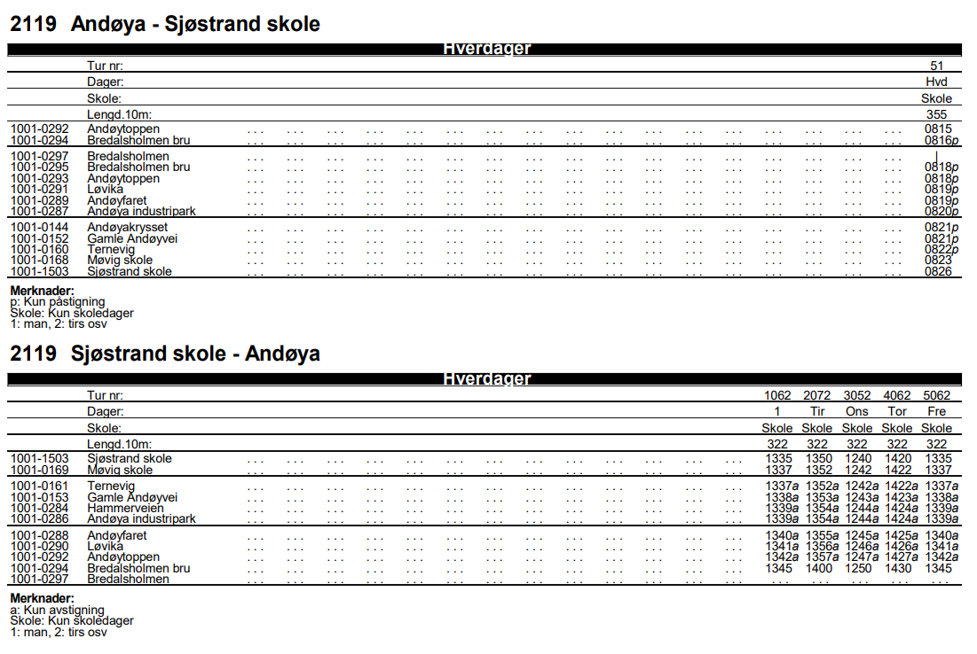

Slide 8
Anne-Gunn – litt om 1. trinn
Lære å gå på skole
Lek – en viktig del av det
Trinn, bli godt kjent
Lekser
Skolelyst.no (NB! ikke på uteskoledager) - sjekk https://www.skolelyst.no/
Partnerskole UiA
Tospråklige familier:
Ta kontakt med Rakel dersom barnet ditt er tospråklig, det er noen rettigheter på skolen ifm språkopplæringen.

Slide 9
Skoledagene:
Første skoledag høsten 2026 er torsdag 13. august.
Elever på trinn 1 starter klokken 09.00
– øvrige elever klokken 08.30.
Fra og med fredag 14. august starter alle elever klokken 08.30
Skoledagene:
Mandag 08.30 - 13.25
Tirsdag 08.30 - 13.40
Onsdag 08.30 - 12.30
Torsdag 08.30 - 14.10
Fredaag 08.30 - 13.25

Slide 10
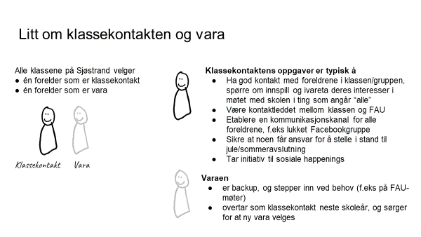
FAU

Slide 11
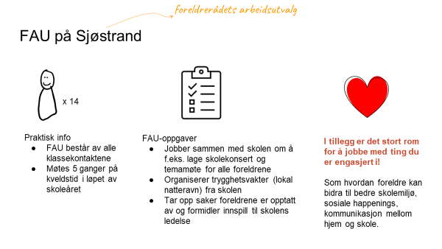
FAU sine oppgaver

Slide 12
Er du med?
Er det noen fra 1. trinn som vil bli klassekontakt?
Klassekontakt velges normalt på første foreldremøte på høsten.
Men! Vi vil gjerne kommunisere med 1. trinn før foreldremøtet.
Derfor ønsker vi at 1. trinn finner en fast eller midlertidig klassekontakt nå. Så sikrer vi at 1. trinn er med «hele veien» i FAU skoleåret 26/27.

Slide 13
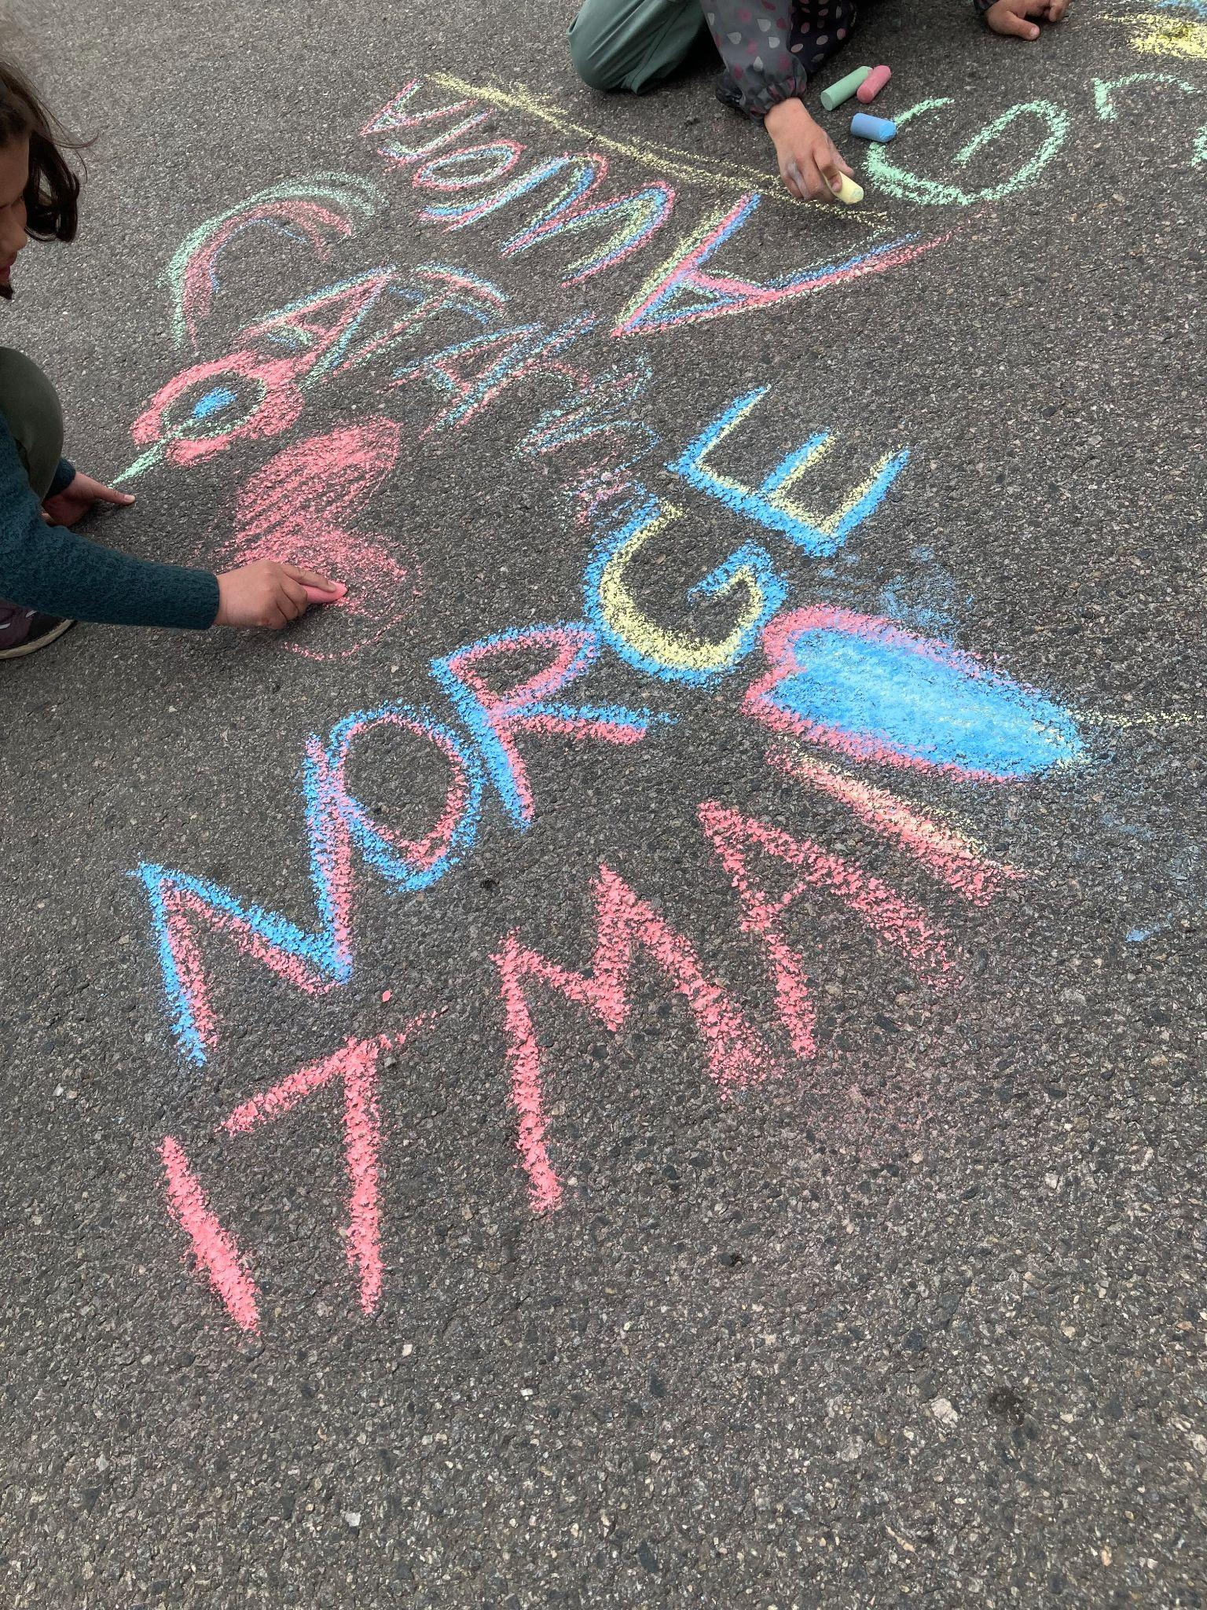
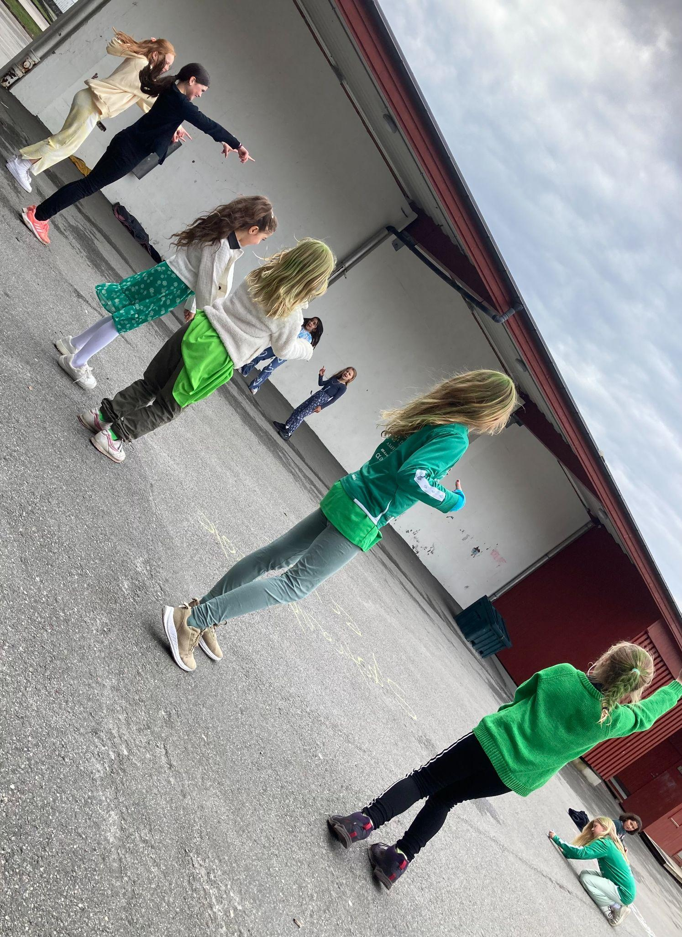
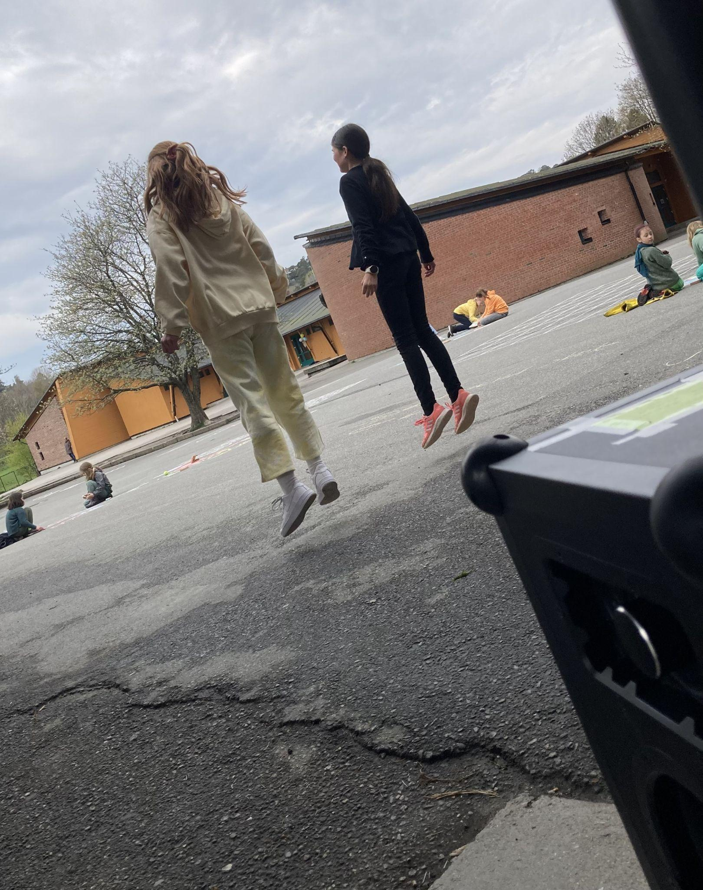
Mette -sosiallærer
Skolens sosiale årshjul
TL (trivselsleder 4.-7. trinn)
LINK (livsmestring i norske klasserom)
Faddertrinn (4. trinn er faddere for 1. trinn)
Vennegrupper

Slide 14
Mette -sosiallærer
Skolens sosiale årshjul
TL (trivselsleder 4.-7. trinn)
LINK (livsmestring i norske klasserom)
Faddertrinn (4. trinn er faddere for 1. trinn)
Vennegrupper

Slide 15
Tonje -helsesykepleier
En del av laget rundt barnet/eleven
Helsefremmende og forebyggende mandat
Har faste oppdrag fordelt på ulike trinn - lovpålagte oppgaver
Skolestartsundersøkelse 1. trinn
Kontaktinfo på skolens hjemmeside

Slide 16
Kristina – TPO (spes.ped) koordinator
Leder skolens koordineringsgruppe
Tilrettelegging
Kartlegging/ avklaring/ utredning
Samarbeid (foreldre, PPT, ABUP, HABU)
Ta kontakt!

Slide 17
Hanne – SFO leder
48 barn på SFO på 1.trinn, + ca. 80 barn på 2.-4.trinn
Mye lek i oppstarten, bli kjent.
Planleggingsdager på SFO i oppstarten: 27/7 og 10/8
Det er vanligvis påmelding til alle ferier
  De med hel plass kan komme hver dag fra søknadsdato uke 31-33
  Alle andre må ta henyn til plasstypen de har avtalt
  Husk å melde fravær i ferier før 09.30
Bruk Visma til meldinger mellom SFO og hjemmene
Fravær eller beskjeder må være registrert før kl 12.00
Opprop skjer i slutten av siste time, med utgangspunkt i Visma
Info om SFO er lagt ut på hjemmesiden

Slide 18

Min Skole – foresatt
Lenke til foreldreportal
https://foresatt.visma.no/login/kristiansand
*Legg inn kontaktinformasjon som e-postadresse
og mobilnummer i Visma Flyt Skole .
*All kommunikasjon mellom skole-hjem skjer her.
*Samtykkeskjema må fylles ut.
*Last ned Min skole - foresatt app.

Slide 19
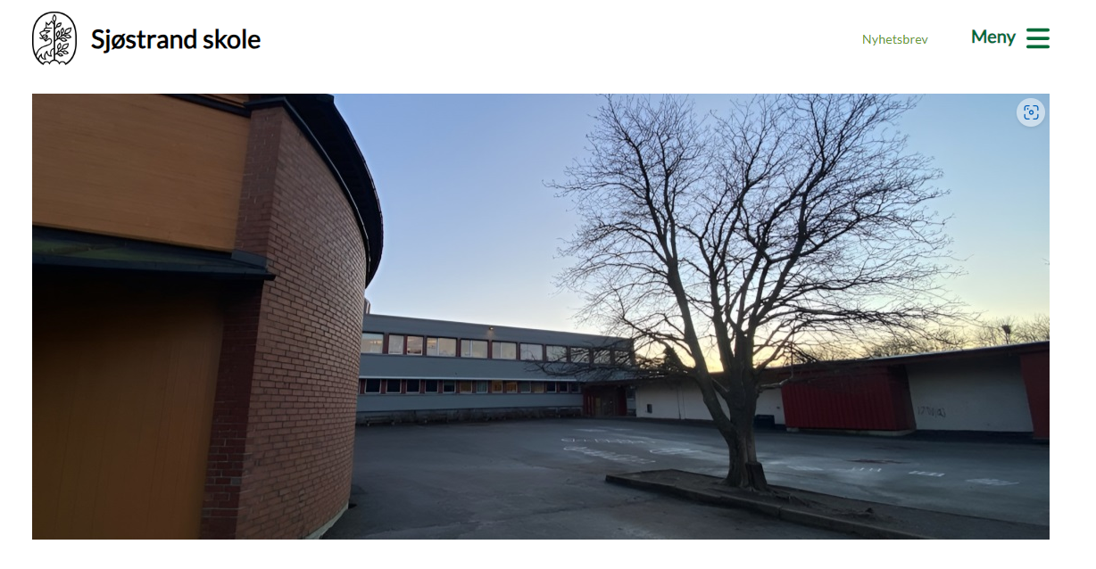
minskole.no/sjostrand

Slide 20
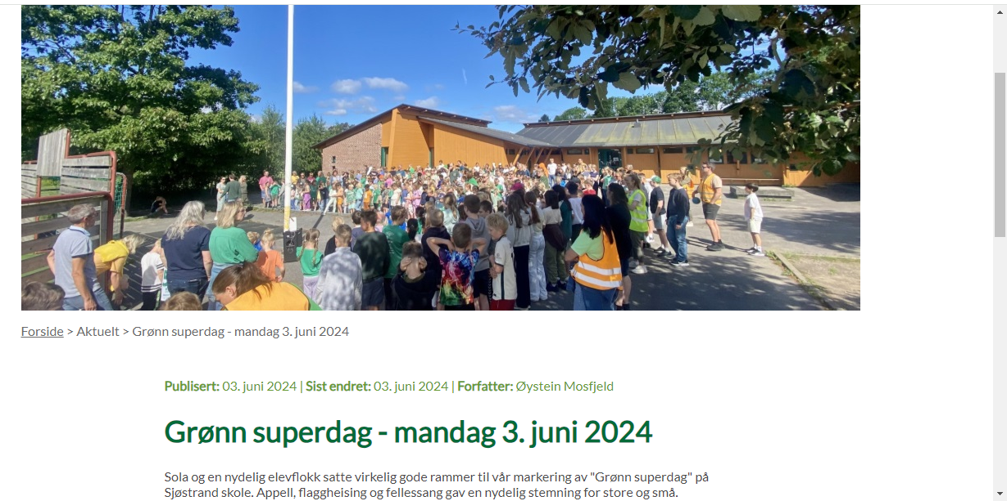
Eksempel Godnyhet – 3. juni

Slide 21
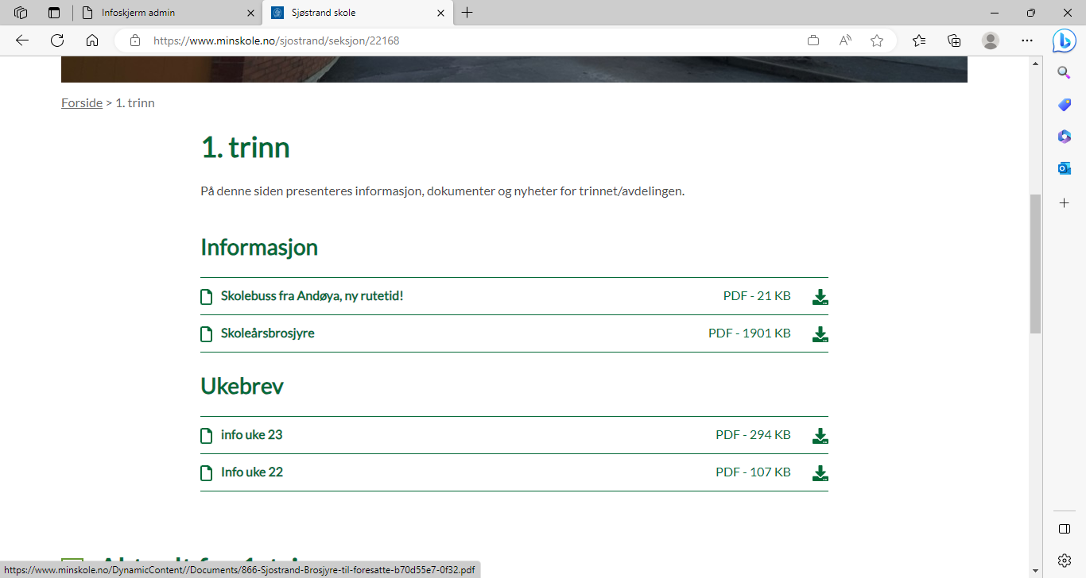
Skolestartere hjemmeside

Slide 22


